Slide 1

História da internet
Desenvolvimento Web I
Prof. Juliano Caetano
Aula 01

Slide 2

A Internet veio da Guerra (infelizmente)
A Guerra Fria foi um período marcado por um conflito político-ideológico travado entre Estados Unidos e a ex-União Soviética (URSS), entre 1947 e 1991. Esse período polarizou o mundo em dois grandes blocos, um alinhado ao capitalismo e outro alinhado ao comunismo.

Slide 3
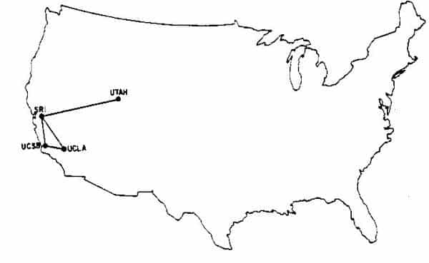
ARPANET A Advanced Research Projects Agency Network Rede da Agência para Projetos de Pesquisa Avançada
Criada pela DARPA – Defence Advanced Research Projects Agency
A ARPANET no início, em 1969, só tinha 4 pontos
Protocolo NCP

Slide 4
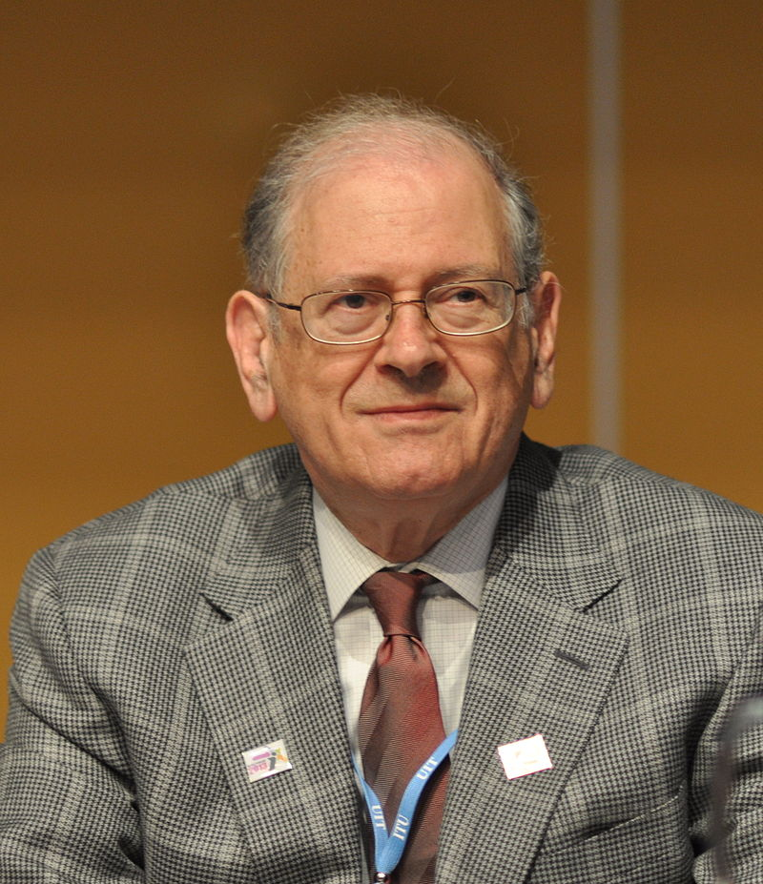
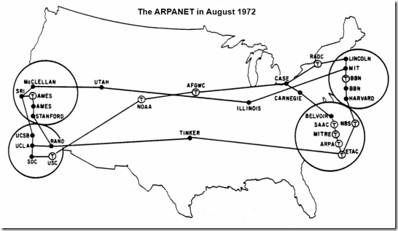
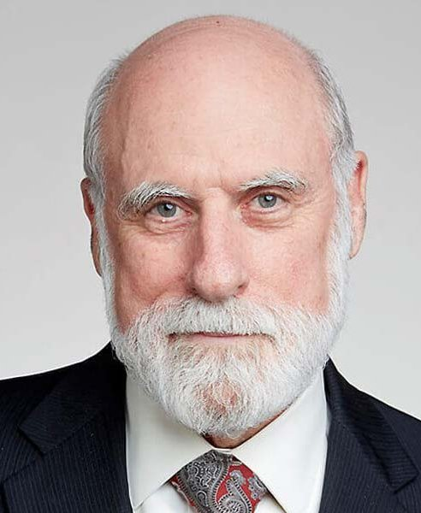
ARPANET e MILNET
Protocolo TCP/IP - 1972
Bob Kahn - TCP
Vint Cerf - IP

Slide 5
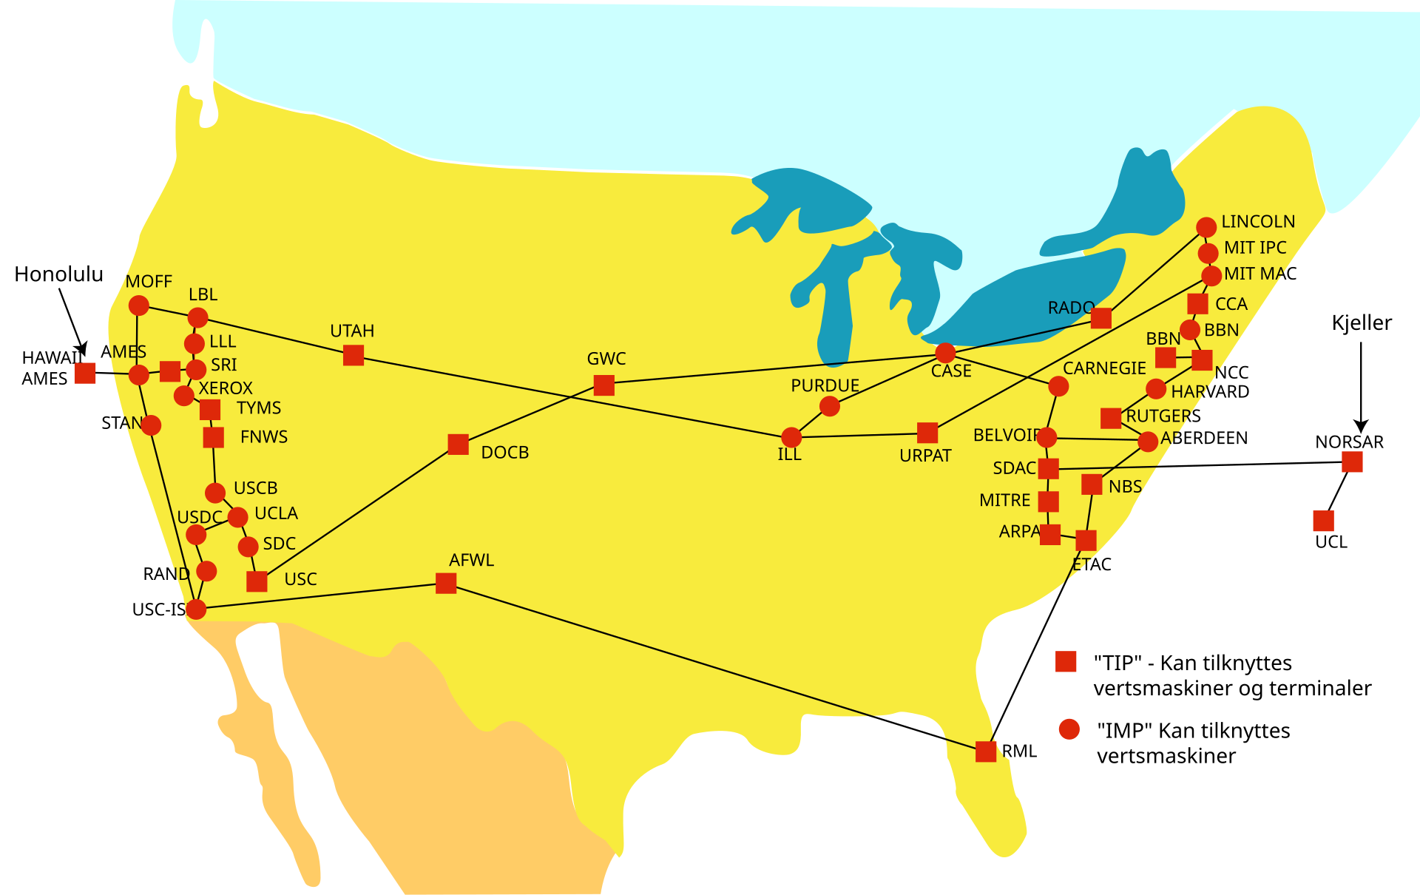
Mapa de distribuição da rede ARPANET em 1974.

Slide 6
Crescimento ARPANET
ARPANET
MILNET
NSFNET
Comerciais
Interconnect Networking = Internetworking
Internetworking = Internet

Slide 7
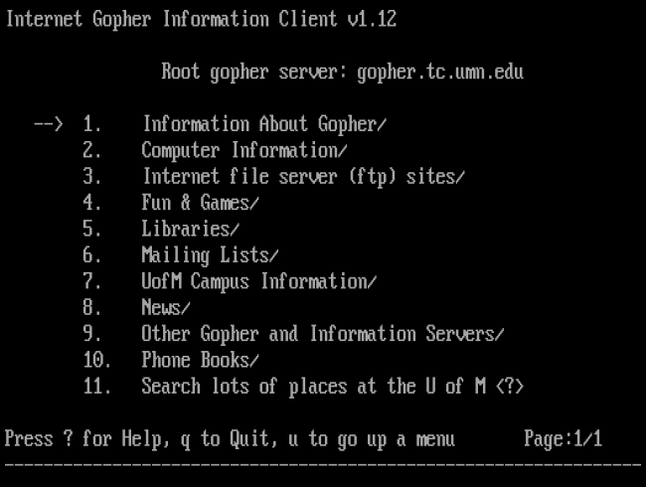
Como era a internet?
Gopher

Slide 8
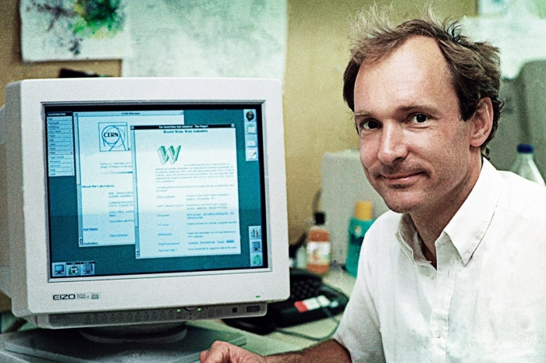



Como era a internet?
Tim Berners-Lee
No final de 1990, Berners-Lee, usando um computador NeXT projetado por Steve Jobs, desenvolveu as tecnologias-chave que são a base da Web, incluindo a Linguagem de Marcação de Hipertexto (HTML), para criar páginas da Web; o Protocolo de Transferência de Hipertexto (HTTP), um conjunto de regras para transferir dados pela Web; e os Localizadores de Recursos Uniformes (URLs), ou endereços da Web para encontrar um documento ou página. Ele também concebeu um navegador básico e um software de servidor Web. Em 1991, estava pronto para ser lançado.
http = Hypertext Transfer Protocol html = HyperText Markup Language

Slide 9
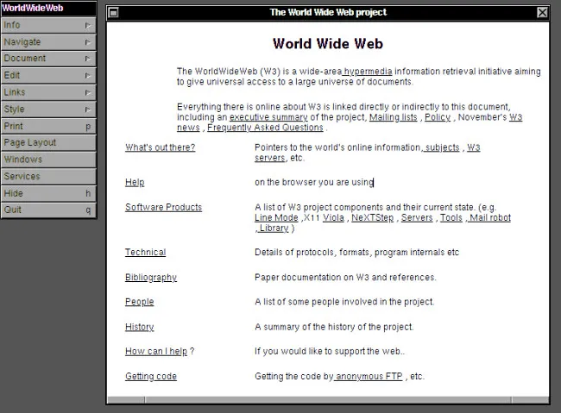
Primeira página web
06 de agosto de 1991: lançado o primeiro Web Site da história

Slide 10

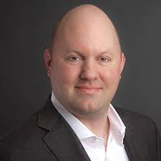

Primeiro navegador
Marc Andreessen e Jim Clark haviam fundado a Mosaic Communications que, em 1993, transformou-se na Netscape Communications Corporation. Nascia a Companhia que se tornaria, em pouco tempo, a senhora absoluta da web, impulsionada com a aceitação unânime da nova versão do navegador Mosaic.
Marc Andreessen criador do Mosaic

Slide 11




Navegadores da internet
O termo inglês browser é usado no jargão da internet para designar um programa capaz de ler e apresentar ao usuário os conteúdos de um documento web escrito em linguagem de marcação. Browser vem do verbo to browse, que significa folhear casualmente as páginas de um livro e foi traduzido para o português como navegador, gerando a tão bem conhecida expressão “navegar na internet”.

Slide 12
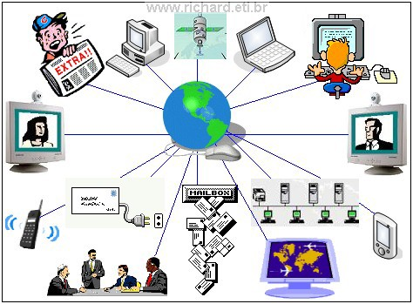
WWW
WWW é a sigla para World Wide Web, uma rede mundial de computadores interligados.

Slide 13
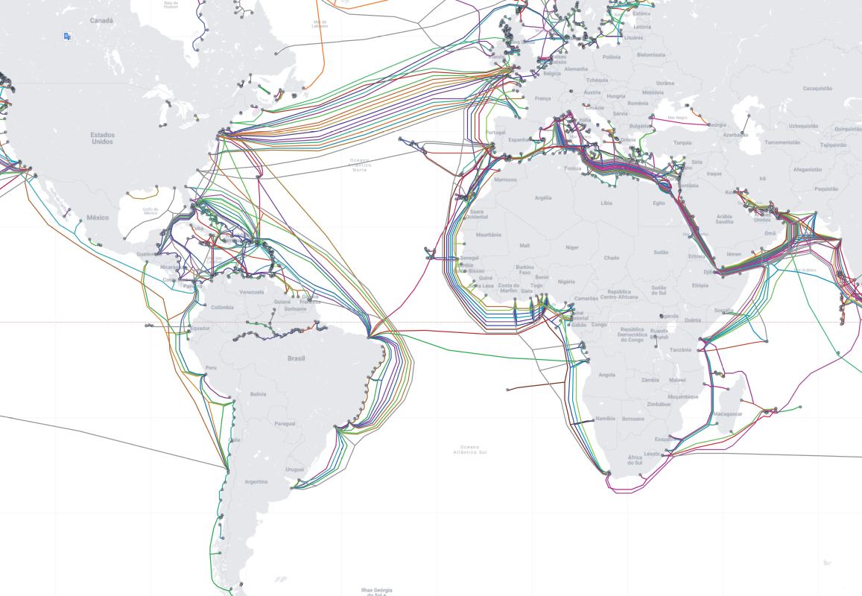
Internet hoje
Submarine Cable Map - https://www.submarinecablemap.com/

Slide 14
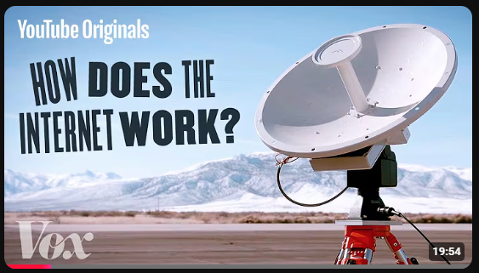
No Youtube
Como a internet funciona? - Glad You Asked T1
https://youtu.be/TNQsmPf24go

